Slide 1
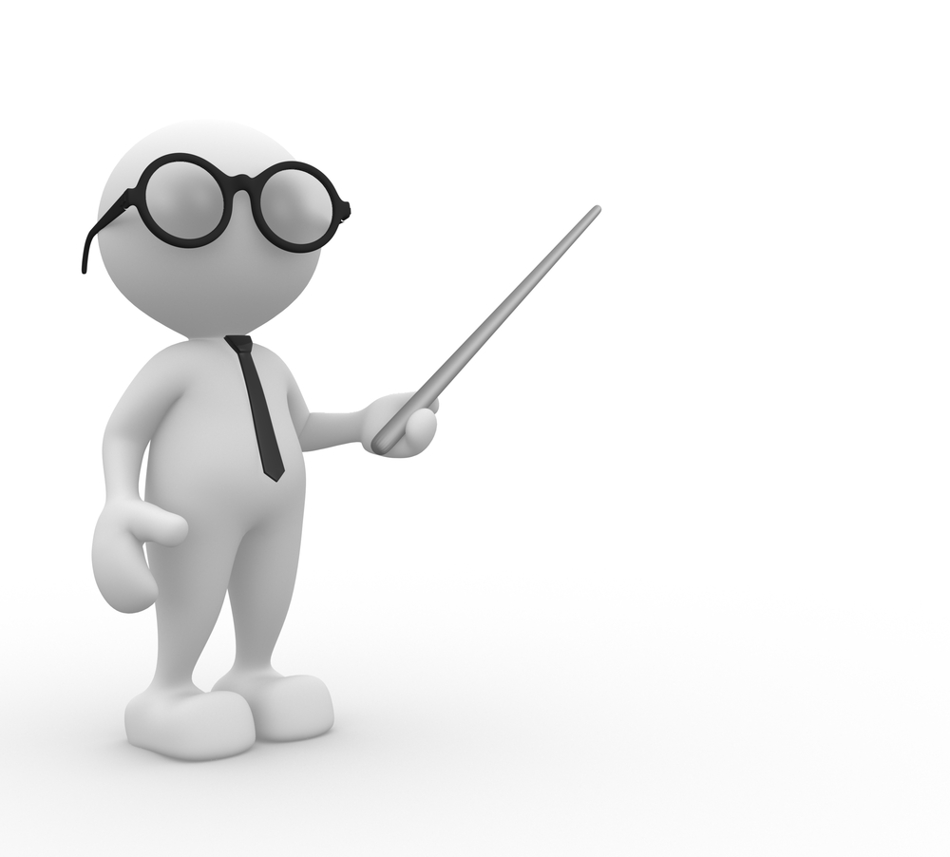
ГОТОВИМСЯ К ИТОГОВОМУ СОЧИНЕНИЮ
Подготовил :
Н.Ф. ТЕТЕРЕВЯТНИКОВА,
учитель русского языка
ГБОУ РО «НШИ ПЛП»

Slide 2
ЛИТЕРАТУРОЦЕНТРИЧНОСТЬ
Опора на художественное произведение:
обращение к литературному тексту на уровне аргументации,
использование примеров, связанных с проблематикой и тематикой произведений, системой действующих лиц и т.д.
Художественные произведения
Дневники, мемуары
Публицистика
Произведения устного народного творчества (за исключением малых жанров)
Недостаточно простого упоминания!

Slide 3
ТЕМАТИЧЕСКИЕ НАПРАВЛЕНИЯ
1. «Разум и чувство»
2.«Честь и бесчестие»
3.«Победа и поражение»
4.«Опыт и ошибки»
5.«Дружба и вражда»

Slide 4
ФОРМУЛИРОВКА ЗАДАНИЯ
Выберите только ОДНУ из предложенных ниже тем сочинений, а затем напишите сочинение-рассуждение на эту тему.
В рамках заявленной темы сформулируйте свою позицию и аргументируйте её на основе не менее одного произведения отечественной или мировой литературы по Вашему выбору. Количество привлечённых произведений не так важно, как глубина раскрытия темы с опорой на литературный материал.

Slide 5
ТРЕБОВАНИЕ № 1. ОБЪЁМ СОЧИНЕНИЯ
Рекомендуемое количество слов – от 350.
Максимальное количество слов в сочинении не устанавливается: в определении объема своего сочинения участник должен исходить из того, что на всю работу отводится 3 часа 55 минут. Если в сочинении менее 250 слов (в подсчёт включаются все слова, в том числе и служебные), то выставляется «незачёт» за невыполнение требования № 1 и «незачёт» за работу в целом.

Slide 6
ТРЕБОВАНИЕ № 2. САМОСТОЯТЕЛЬНОСТЬ НАПИСАНИЯ СОЧИНЕНИЯ
Итоговое сочинение выполняется самостоятельно. Не допускается списывание сочинения (фрагментов сочинения) из какого-либо источника (работа другого участника, чужой текст, опубликованный в бумажном и (или) электронном виде и др.).
Допускается прямое или косвенное цитирование с обязательной ссылкой на источник (ссылка дается в свободной форме). Объем цитирования не должен превышать объем собственного текста участника. Если сочинение признано экспертом несамостоятельным, то выставляется «незачёт» за невыполнение требования №2 и «незачёт» за работу в целом.

Slide 7
Если сочинение списано из какого-либо источника, включая Интернет, то за такую работу ставится «незачет».
Выпускнику разрешается пользоваться орфографическим словарём.

Slide 8
КРИТЕРИИ ОЦЕНИВАНИЯ СОЧИНЕНИЯ
Критерий 1. Соответствие теме
Критерий 2. Аргументация. Привлечение литературного материала
______________________________________
Критерий 3. Композиция и логика рассуждения
Критерий 4. Качество письменной речи
Критерий 5. Грамотность

Slide 9
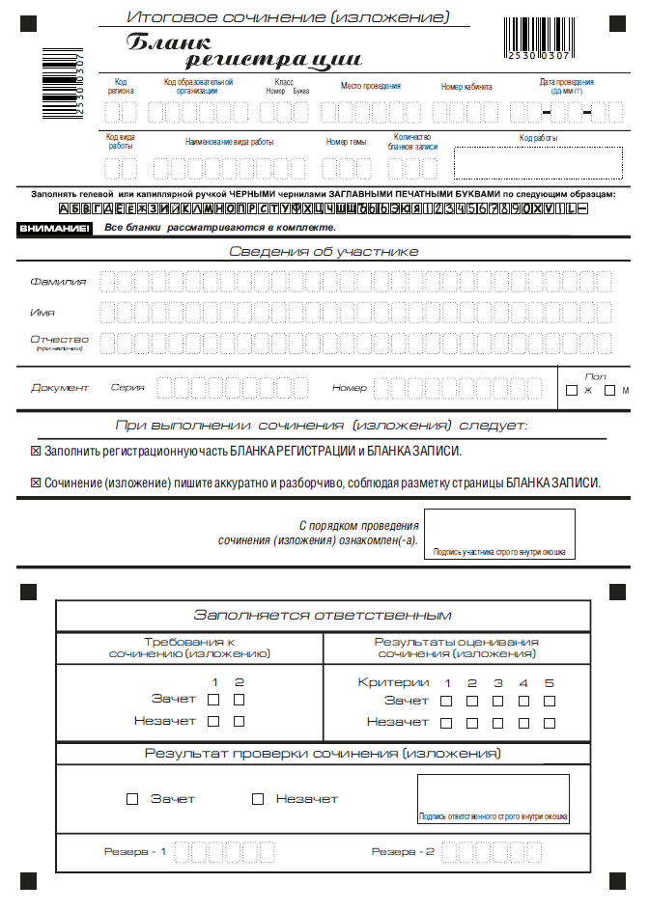
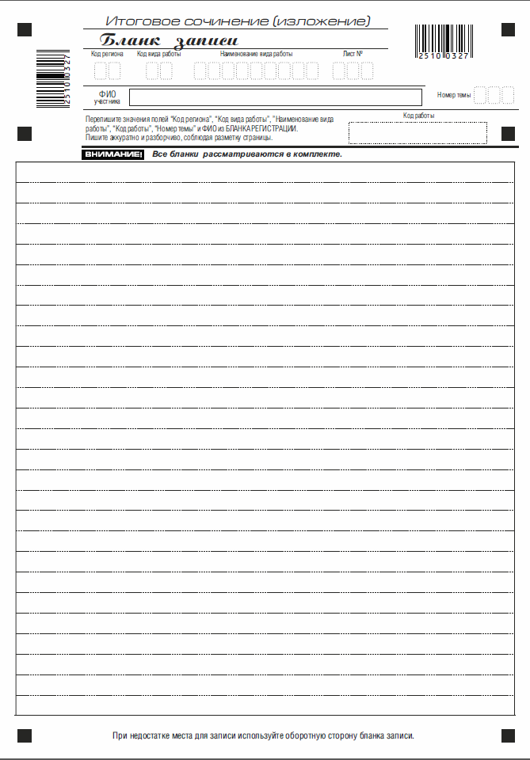

Slide 10
ВЫБОР ТЕМЫ СОЧИНЕНИЯ
Определите, какая тема кажется вам наиболее конкретной и понятной.
Подумайте, какая тема позволяет вам опереться на свой читательский опыт.
Вспомните интересные интерпретации текста, знакомые вам критические статьи и т.п..

Slide 11
АЛГОРИТМ НАПИСАНИЯ СОЧИНЕНИЯ
Внимательно прочитайте тему сочинения
Выделите в ней ключевые слова, в которых видите главный смысл

Slide 12
Сформулируйте тему в виде вопроса (вопросов)
Попытайтесь кратко ответить на эти вопросы
Вспомните литературные произведения, которыми можно проиллюстрировать ответы

Slide 13
Составьте план сочинения

Slide 14
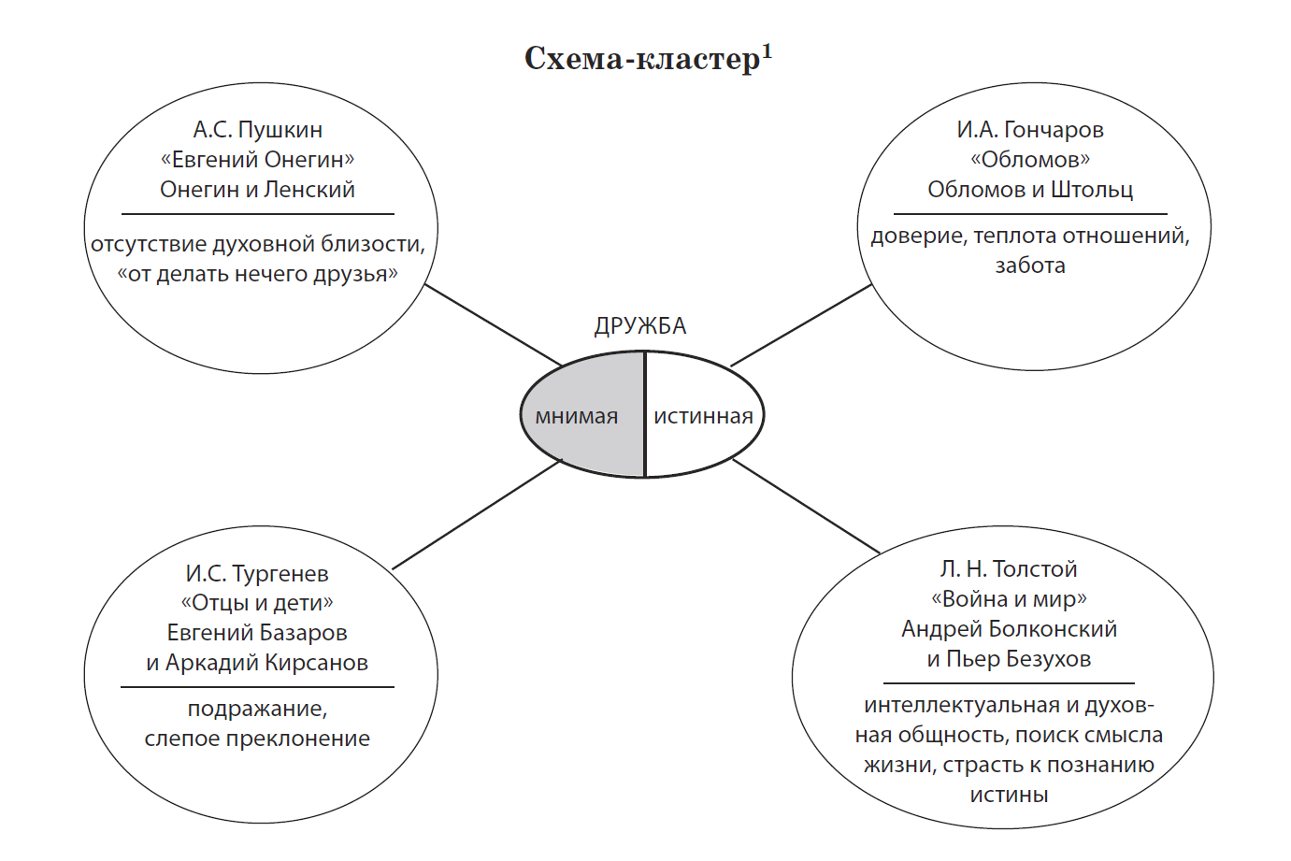
ПЛАН – КЛАСТЕР

Slide 15
ПЛАН – КОНСПЕКТ
«Что такое мнимая и подлинная дружба?»
I. Вступление.
Дружба – одна из вечных человеческих ценностей. Что же является основой подлинной дружбы?
II. Основная часть. Примеры мнимой и подлинной дружбы в изображении русских поэтов и писателей.
1.Тема дружбы в романе А.С. Пушкина «Евгений Онегин». Евгений Онегин и Владимир Ленский.
Онегин – разочарованный эгоист, страдающий от хандры, а Ленский – восторженный идеалист, романтик, не знающий жизни. Герои стали друзьями «от делать нечего», от скуки в деревне. Их связывало очень немногое, и разрушить это немногое было достаточно легко. Это доказывает трагическая развязка отношений. <…>

Slide 16
ВАРИАНТЫ ВСТУПЛЕНИЯ
БИОГРАФИЧЕСКОЕ ВСТУПЛЕНИЕ
АНАЛИТИЧЕСКОЕ
ЦИТАТНОЕ
ЛИЧНОСТНОЕ

Slide 17
БИОГРАФИЧЕСКОЕ ВСТУПЛЕНИЕ
Вся жизнь великого русского мыслителя и писателя Л. Н. Толстого — это бесконечный поиск самого себя. Пройдя через соблазны большого света, через ужасы войны, став знаменитым на весь мир писателем, Лев Николаевич ни на минуту не останавливался в поиске своего предназначения. Не случайно для ответа на вопрос «Можно ли избежать ошибок на жизненном пути?» мы обращаемся к роману-эпопее Л. Н. Толстого «Война и мир».

Slide 18
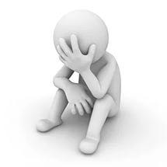
АНАЛИТИЧЕСКОЕ ВСТУПЛЕНИЕ
Так распорядилась природа, что из всех земных существ именно человеку дано иметь разум и возможность выбора. Выбирает человек всю свою жизнь: решает, как поступить в конкретной ситуации, какому делу посвятить себя, к какой цели стремиться. Чем же руководствоваться при выборе: чувствами или разумом?

Slide 19
ЦИТАТНОЕ ВСТУПЛЕНИЕ
«Величайшая победа – это победа над самим собой», – сказал кто-то из древних мудрецов. Задумаемся над этой фразой. О какой победе идёт речь? С кем или с чем каждому из нас предстоит бороться всю жизнь?..

Slide 20
ЛИЧНОСТНОЕ ВСТУПЛЕНИЕ
Я не случайно выбрал эту тему. Проблема, которую она затрагивает, интересует меня не только как читателя, но и как человека, живущего интересами своего времени и своего поколения…

Slide 21
ВИДЫ ЗАКЛЮЧЕНИЯ
ОБОБЩЕНИЕ СКАЗАННОГО
РИТОРИЧЕСКИЙ ВОПРОС
ПРИЗЫВ К ЧИТАТЕЛЮ
ЦИТАТА

Slide 22
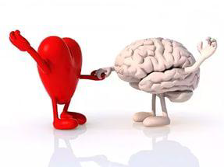
ОБОБЩЕНИЕ СКАЗАННОГО
Итак, как подсказывает нам история и художественная литература, разум, не направляемый мудростью сердца, может привести человечество к большим бедам. В то же время, поддавшись чувствам, не контролируемым разумом, человек часто совершает роковые ошибки. Выход один: необходимо искать точку соединения ума и чувства, знания и нравственности, рассудка и совести. Только в поиске этой гармонии и заключается путь к истине.

Slide 23
РИТОРИЧЕСКИЙ ВОПРОС
Итак, настоящие друзья действительно познаются в беде. Именно они приходят, когда нам трудно. Приходят, чтобы поддержать, помочь. Приходят, не дожидаясь наших просьб и не требуя благодарности. Не в этом ли высокий смысл дружбы?

Slide 24
ПРИЗЫВ К ЧИТАТЕЛЮ
Итак, мудрый человек не почивает на лаврах после победы, но и не опускает руки после поражения. Давайте же идти вперёд, к поставленной цели, и пусть ни тщеславие, ни уныние не сбивают нас с верного пути.

Slide 25
ЦИТАТА
«Настоящий друг с тобой, когда ты не прав. Когда ты прав, всякий будет с тобой», - сказал однажды Марк Твен. Действительно, наши друзья могут ошибаться, заблуждаться, и нужно проявить особую мудрость, чтобы не оставить их в этот сложный момент. Именно так поступали Дмитрий Разумихин, Андрей Штольц и другие литературные герои, верные высоким идеалам дружбы.

Slide 26
«Разрешающие» правила
Первое из них гласит:
Сочинение – дело личное. Надо писать не то, что положено, что и так всем известно, а только то, что ты сам чувствуешь и думаешь.
Второе напоминает:
Сочинение – дело направленное. Нельзя написать сочинение, не обращённое ни к кому; надо мысленно представить своего адресата-читателя (даже, если это ты сам) и начать с ним диалог – согласие или спор.
Третье обнадёживает:
Сочинение – дело выполнимое. Даже, если ты много не читал, всё равно есть что-то, что ты читал, знаешь, помнишь, и на это можно опереться.

Slide 27
«Запрещающие» правила
Нельзя имитировать чувства, бездумно повторять чужие мысли. Если тебе понравилась чья-то мысль, то потрудись объяснить, прежде всего, самому себе – почему она тебе понравилась, с чем ты согласен. Если не согласен с нею – тебе опять же придётся потрудиться, аргументируя свою точку зрения.
Нельзя писать о том, чего не знаешь, рассуждать о том, чего не понимаешь.
Нельзя излагать отвлечённые идеи, не подкрепленные примерами, доказательствами.

Slide 28
Дорогу осилит идущий!
Удачи!

